Slide 1
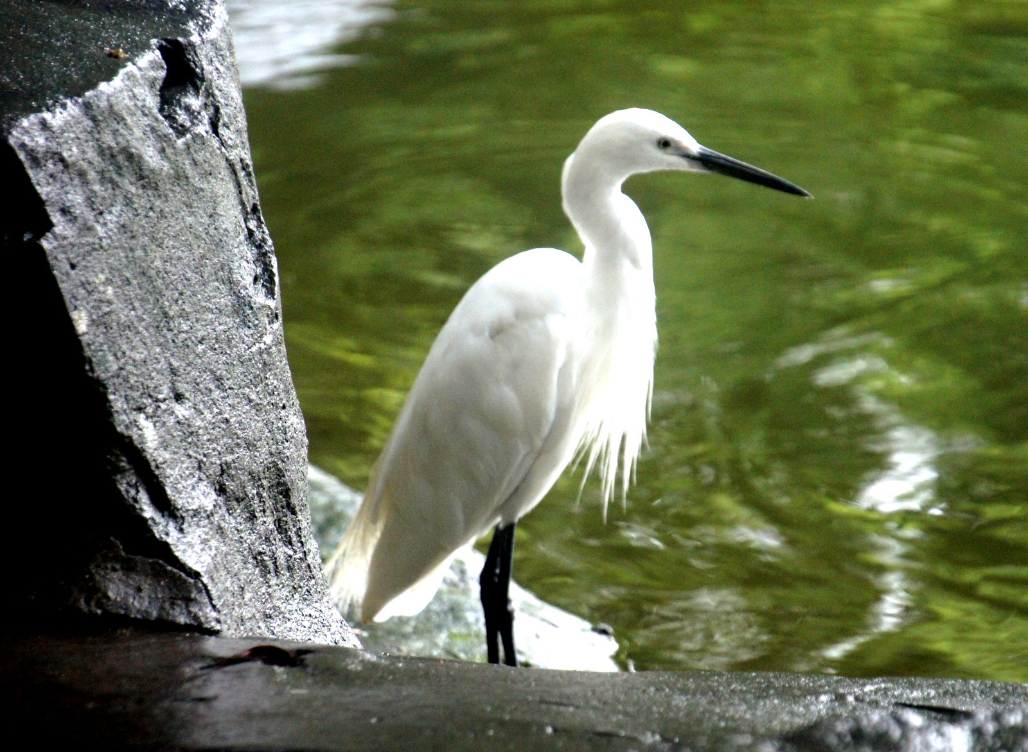
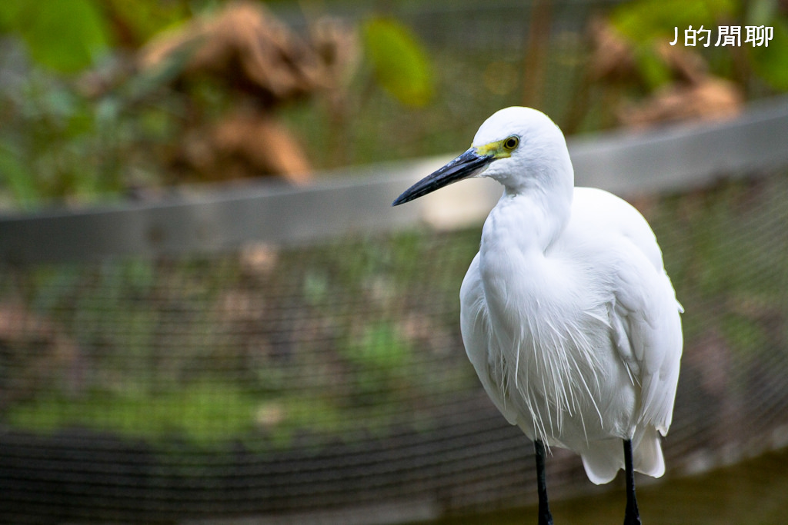
濕地白鳥的一天
白鷺鷥的生活

Slide 2
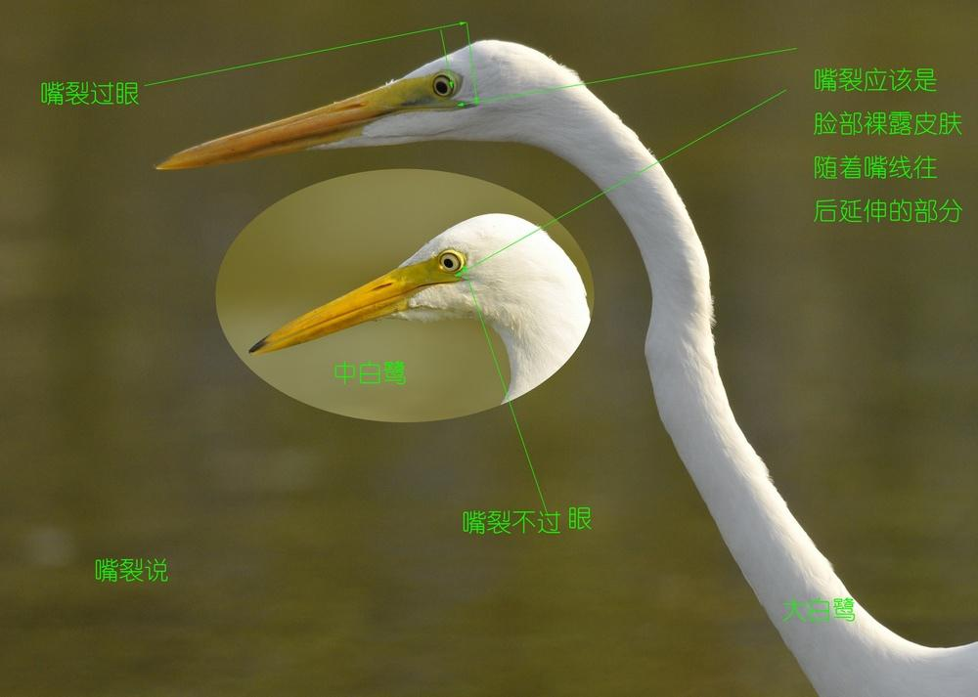
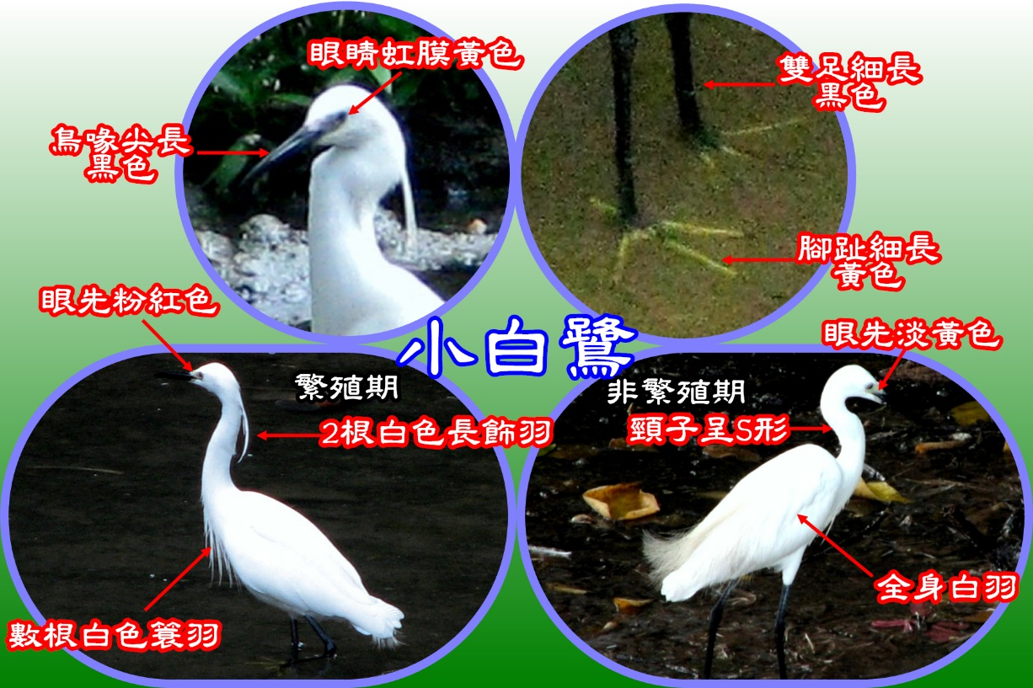
白鷺鷥的特徵
一身潔白的羽毛
黃（大、中白鷺）、黑（小白鷺）色的長喙嘴
腳黑爪黃
長脖子

Slide 3
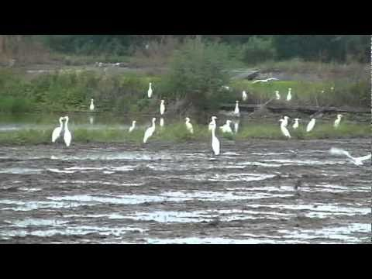
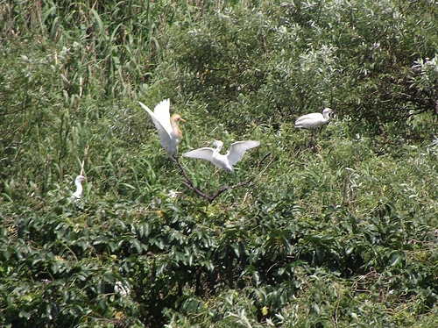
白鷺鷥的家
主要在臺灣西部
平地、低丘、低海拔山區（0～600m）
小溪、濕地沼澤、山坡雜樹林間

Slide 4
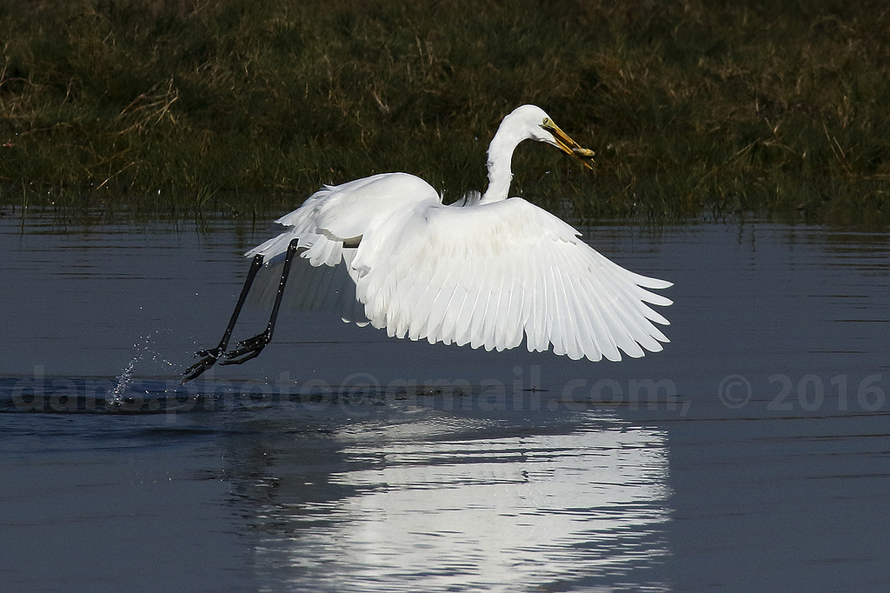
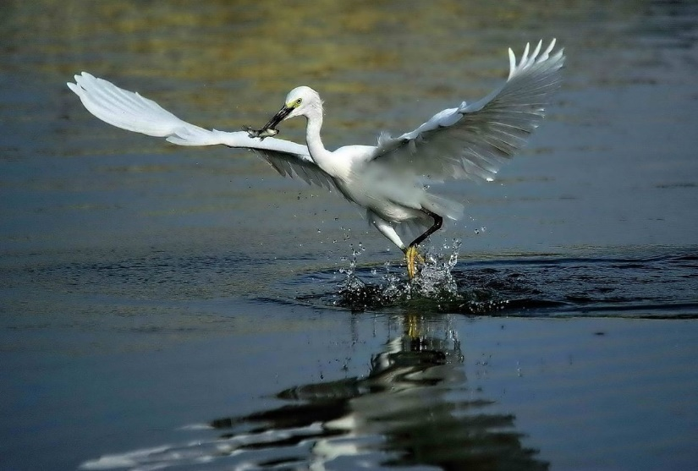
白鷺鷥的食物
肉食性
魚類、蛙類、昆蟲及甲殼動物

Slide 5
！！臺灣特有種！！
這是一隻臺灣特有種，不過也是白鷺鷥，除了身體和白鷺鷥一樣之外，牠的喙嘴和腳與一般白鷺鷥有些不同。一般白鷺鷥是喙嘴黑或黃色，腳則為黑，但這隻白鷺鷥的喙嘴和腳都是藍色的。

